Slide 1
Основные методы и формы нравственно-патриотического воспитания дошкольников в МДОАУ № 54
«Патриотизм, соединенный с интересом и любовью ко всем нациям – непременное условие нормального здоровья ума и сердца. Ибо для человека естественно любить свою землю, свое село и город, свою страну и ее народ, а так же своих соседей, другие народы и весь земной шар – и нашу большую Родину» Д.С. Лихачев

Slide 2
Цели патриотического воспитания детей дошкольного возраста
воспитание любви к близким людям, родному дому и семье;
к детскому саду, к родному поселку и к родной стране;
любви к родной природе;
к истории и культуре страны, созданной трудами родных и близких людей, тех, кого зовут соотечественниками.

Slide 3
Для решения задач нравственно-патриотического воспитания дошкольников педагогами МДОАУ № 54 создана программа, работа по которой ведется второй год.

Slide 4
Задачи программы:
Формирование нравственных качеств личности ребенка через ознакомление с родным городом;
Формирование гражданской позиции и чувства гордости за свою малую Родину;
Воспитание любви и привязанности к своей семье, дому, земле, где родился;
Воспитание любви и уважения к своему народу, его обычаям, традициям;
Воспитание основ экологической культуры, гуманного отношения ко всему живому;
Формирование интереса к русским традициям и промыслам;
Воспитание чувств уважения и заботы к Защитникам отечества;
Уважения к профессиям и труду взрослых;
Формирование элементарных знаний о правах человека.

Slide 5
Педагогические принципы программы:
Доступность,
Непрерывность,
Научность,
Системность,
Преемственность,
Культуросообразность.

Slide 6
Системность и последовательность работы по патриотическому воспитанию детей представлены в следующих блоках:
Мой детский сад,
Моя семья,
Страна, ее столица, символика,
Мой город,
Будем Родине служить,
Культура и традиции,
Правила, по которым мы живем.
По каждому блоку поставлены цели и разработаны перспективные планы на все возрастные группы детского сада, по которым предусмотрена преемственность, накопление и усложнение знаний.

Slide 7
Знакомство дошкольников с родным городом и родной страной – процесс длительный и сложный. Положительного результата можно достичь только систематической работой, и эта работа, в основном, проводится вне занятий. Знакомство с материалом не требует дополнительных занятий, а включается в разные виды деятельности, предусмотренные образовательной программой (речевую, музыкальную, физкультурную, изобразительную и т.д.). На занятия выносятся темы сложные, требующие объяснения, толкования. Знания, полученные на занятиях, закрепляются в различных формах работы вне занятий.

Slide 8
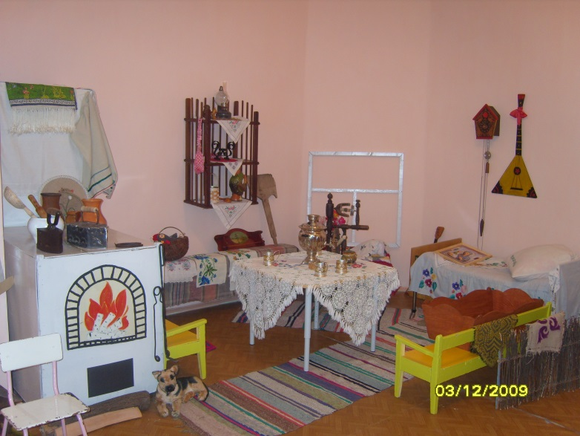
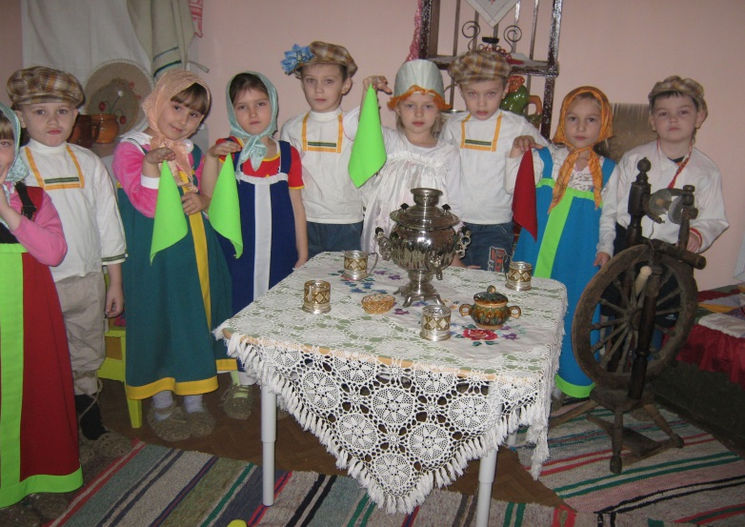
В группах детского сада оформлены патриотические уголки, экспозиции города, музей «русская изба», народные костюмы.

Slide 9
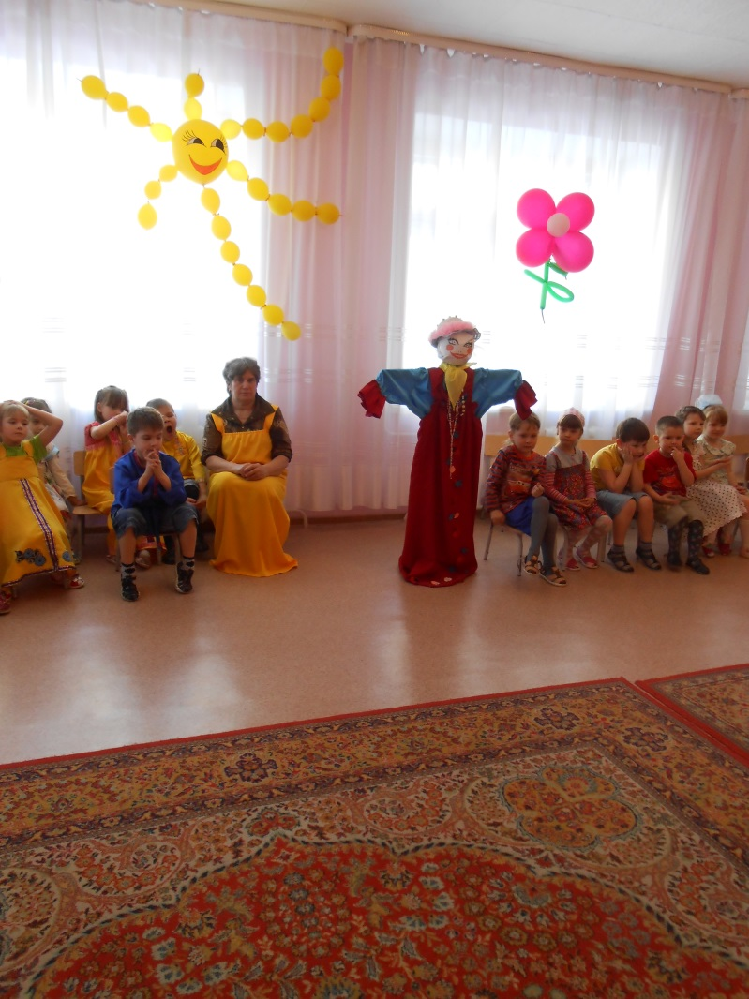
Празднование Масленицы

Slide 10
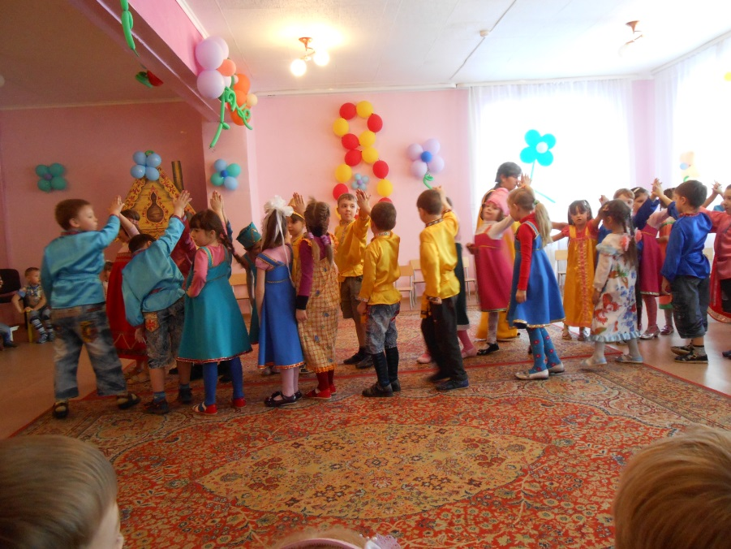
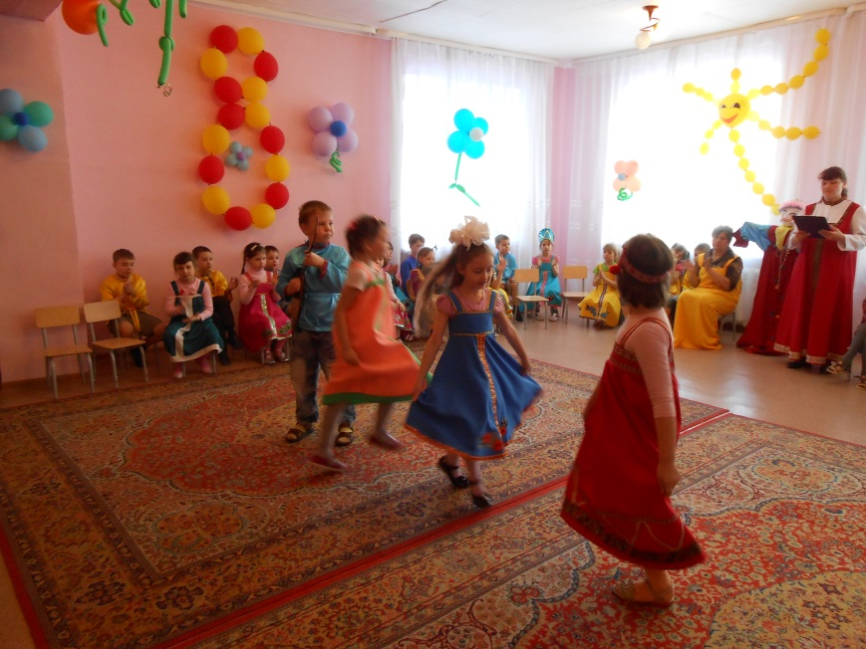
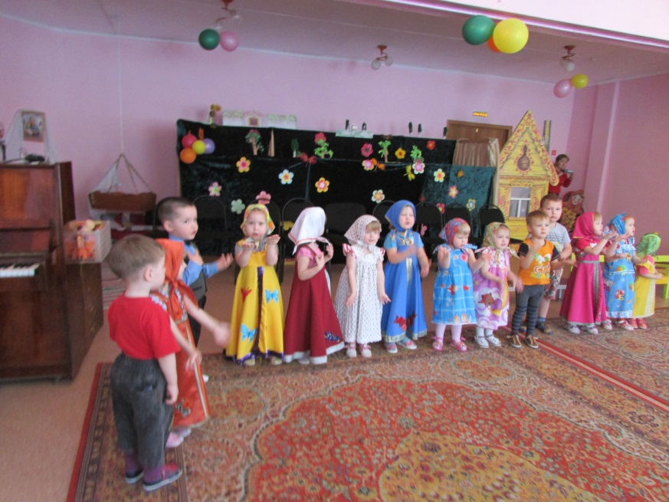
Народные танцы

Slide 11
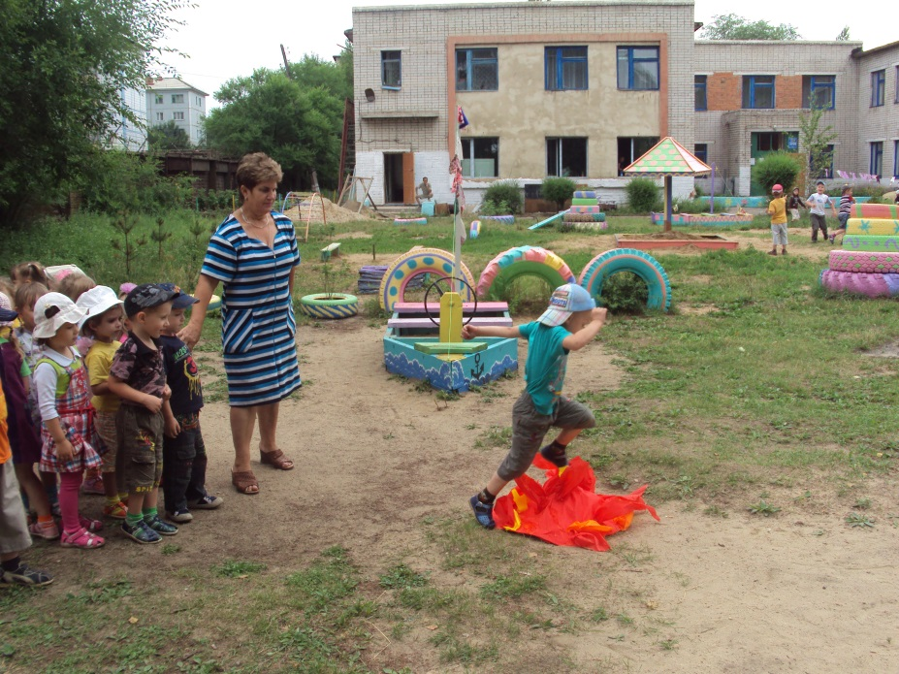
Празднование дня Ивана Купалы

Slide 12
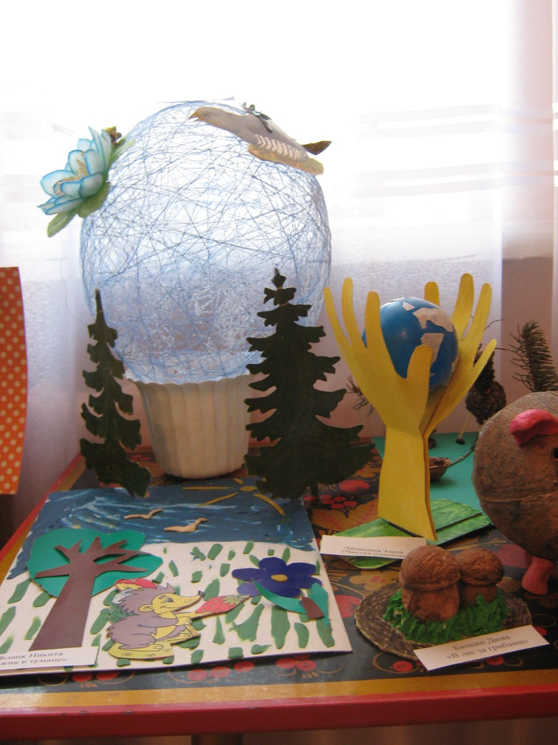
Выставка ко дню Земли

Slide 13
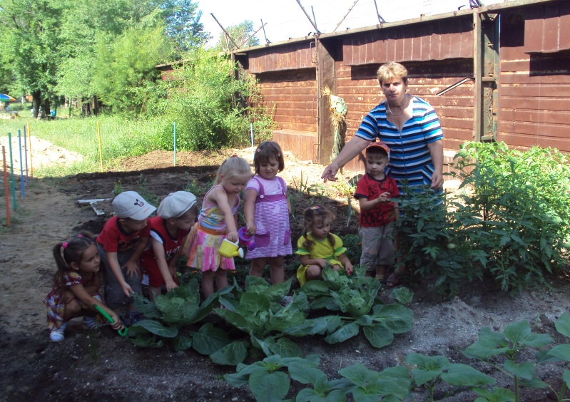
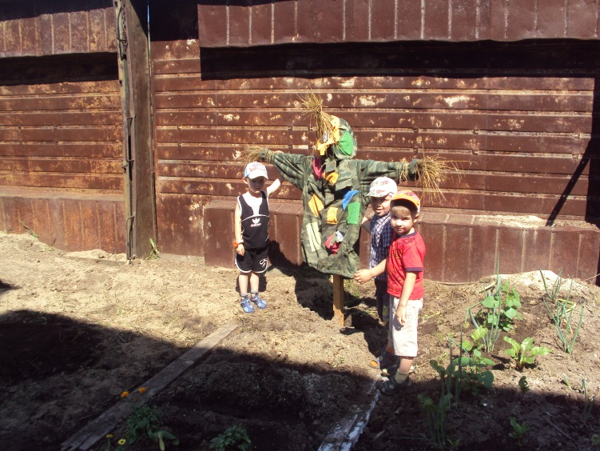
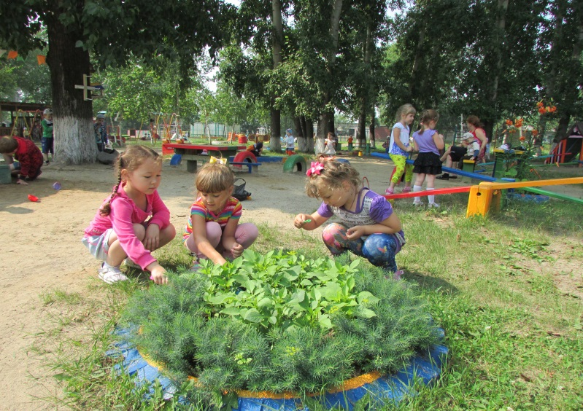
Работа в огороде

Slide 14
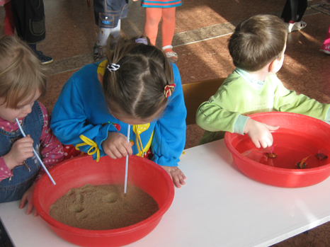
Экспериментирование

Slide 15
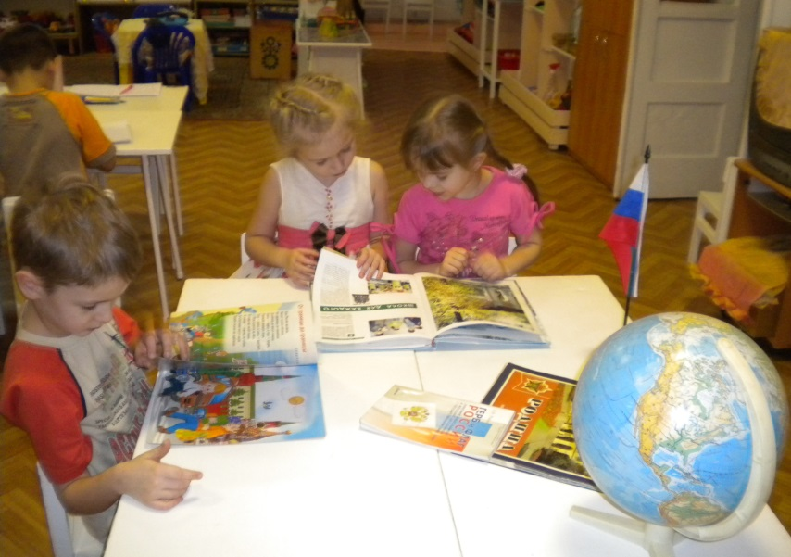
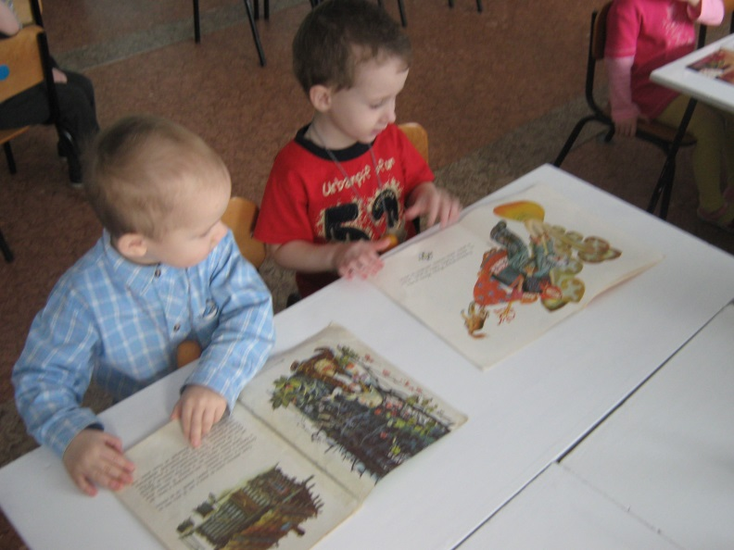
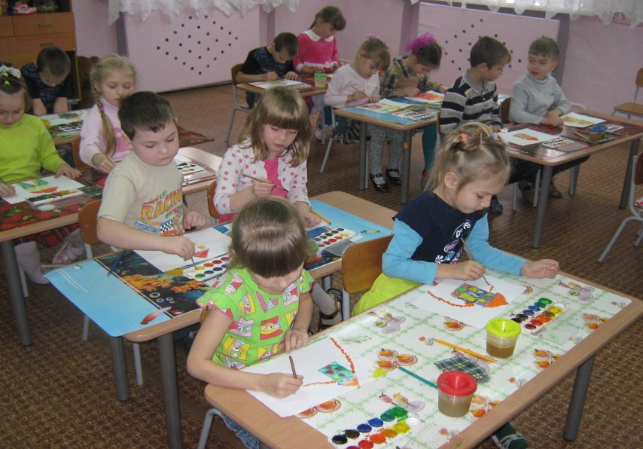
Добывание и закрепление знаний

Slide 16
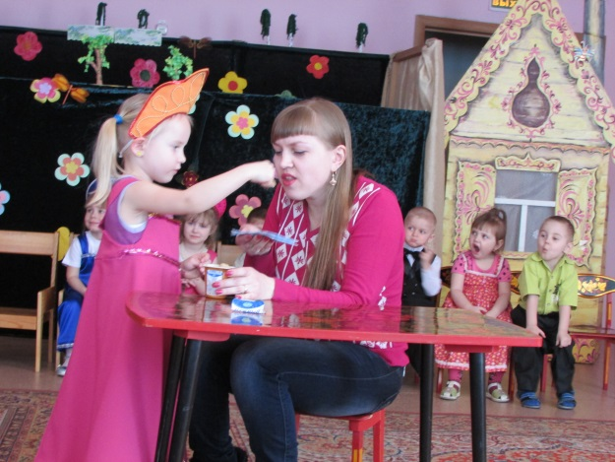
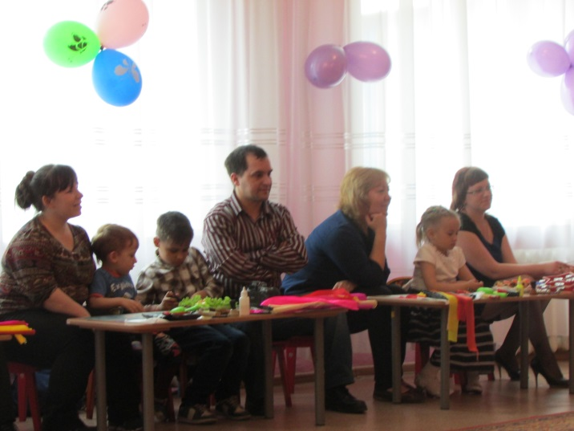
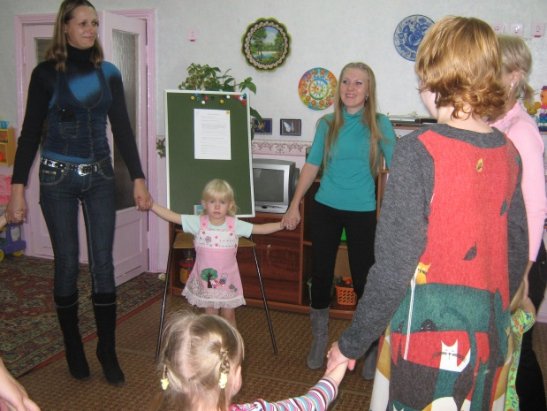
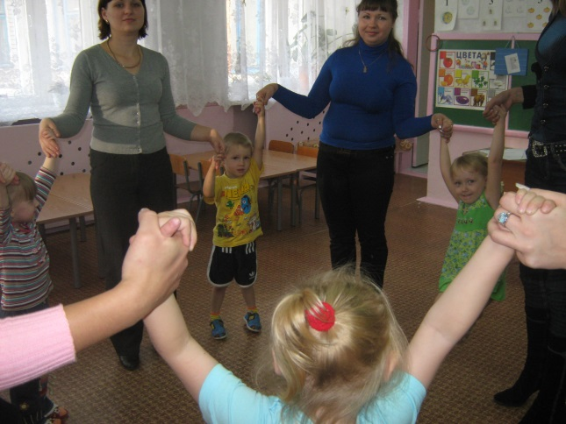
Привлечение родителей

Slide 17
Мы прививаем ребёнку понятие, что он — частица большого коллектива — детского сада, в будущем класса, школы, а затем и всей нашей страны. Общественная направленность поступков постепенно становиться основой воспитания гражданских чувств и патриотизма. Также стараемся формировать у дошкольника представление о том, что главным богатством и ценностью нашей страны является ЧЕЛОВЕК.

